Slide 1

ZŠP a ZŠS Uherský Brod projekt č. CZ.1.07/1.4.00/21.0961
Evropa a svět
Č. DUMu: VY_32_INOVACE_17_Jižní Evropa
Jméno autora: Bc. Petra Musilová

Slide 2
Anotace
Prezentace slouží k procvičení států jižní Evropy (poloha států, hlavní města, průmysl, zemědělství, památky a vlajky států).
Při určování států žáci pracují s mapou Evropy a spojují názvy s obrázkem, v ostatních úkolech zakroužkují nebo spojí obrázek s názvem státu.
Je určena pro žáky 8. ročníku.
Období vytvoření vzdělávacího materiálu – duben 2012.

Slide 3
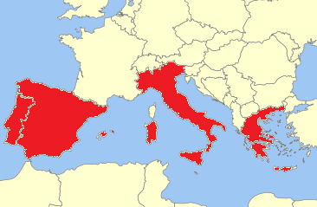
Spoj názvy se státy jižní Evropy
Španělsko
portugalsko
itálie
řecko
monako
San marino
andorra
vatikán
malta

Slide 4
Přiřaď ke státům hlavní města
Španělsko
Portugalsko
Itálie
Řecko
Athény
Madrid
Lisabon
Řím

Slide 5
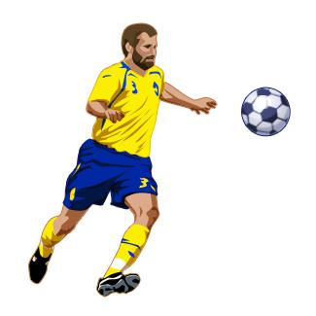
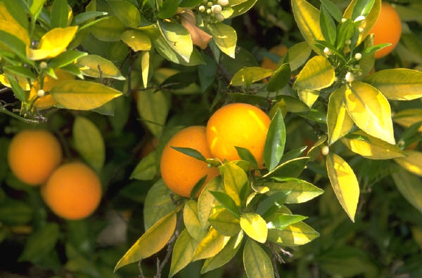




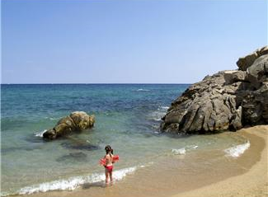
Zakroužkuj, co patří k tomuto státu:
Španělsko
Pyrenejský
poloostrov
Peloponéský
poloostrov

Slide 6

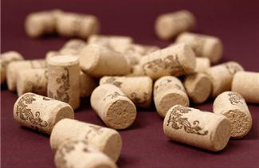


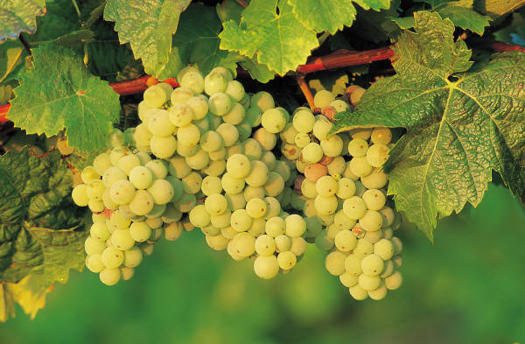
Zakroužkuj, co patří k tomuto státu:
Portugalsko
Pyrenejský
poloostrov
Balkánský
poloostrov

Slide 7


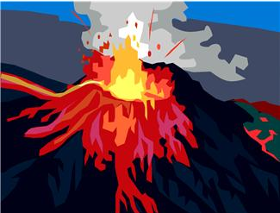

Zakroužkuj, co patří k tomuto státu:
Itálie
Citroen
Apeninský
poloostrov
Ferrari
Pyrenejský
poloostrov

Slide 8
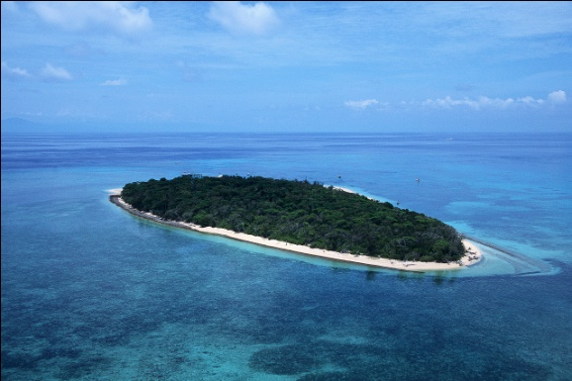

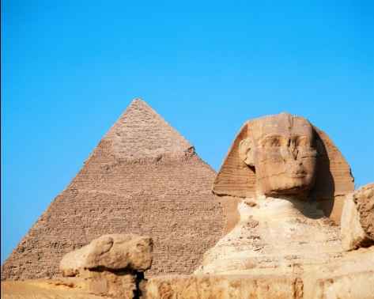
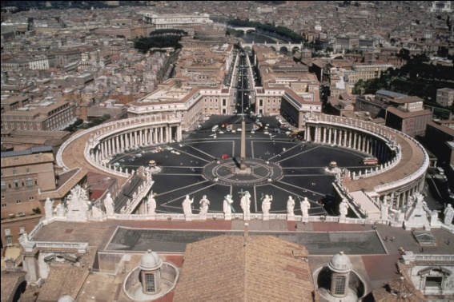
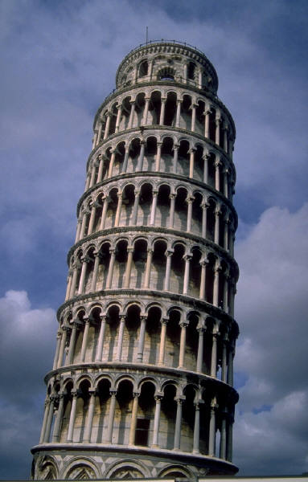
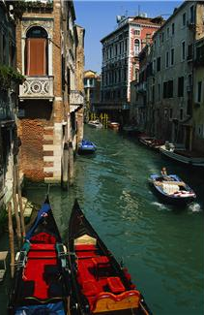
Zakroužkuj, co patří k tomuto státu:
Itálie
Sardinie
Vatikán
Korsika
Sicílie

Slide 9


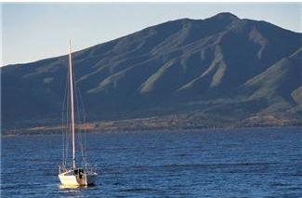
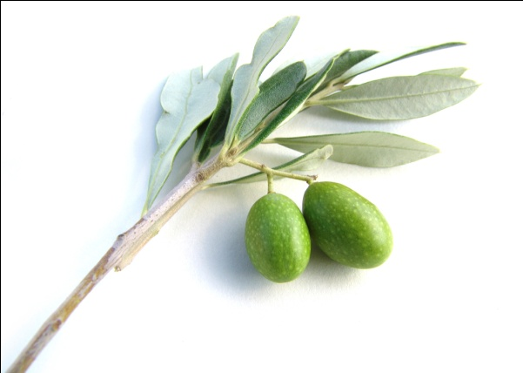
Zakroužkuj, co patří k tomuto státu:
Řecko
Balkánský
poloostrov
Říp
Apeninský
poloostrov
Peloponéský
poloostrov
Olymp

Slide 10
SPRÁVNÉ Řešení

Slide 11
Spoj názvy se státy jižní Evropy
portugalsko
Španělsko
itálie
řecko
monako
San marino
andorra
vatikán
malta

Slide 12
Přiřaď ke státům hlavní města
Španělsko - Madrid
Portugalsko - Lisabon
Itálie - Řím
Řecko - Athény

Slide 13
Zakroužkuj, co patří k tomuto státu:
Španělsko
Pyrenejský
poloostrov
Peloponéský
poloostrov

Slide 14
Zakroužkuj, co patří k tomuto státu:
Portugalsko
Pyrenejský
poloostrov
Balkánský
poloostrov

Slide 15
Zakroužkuj, co patří k tomuto státu:
Itálie
Citroen
Apeninský
poloostrov
Ferrari
Pyrenejský
poloostrov

Slide 16
Zakroužkuj, co patří k tomuto státu:
Itálie
Sardinie
Vatikán
Korsika
Sicílie

Slide 17
Zakroužkuj, co patří k tomuto státu:
Řecko
Balkánský
poloostrov
Říp
Apeninský
poloostrov
Peloponéský
poloostrov
Olymp

Slide 18
citace
Mapa před úpravou: [cit. 2012-04-08]. Dostupná pod licencí GNU Free Documentation License na www: <http://commons.wikimedia.org/wiki/File:Blank_Map_of_Europe_-w_boundaries.svg?uselang=cs>
[cit. 2012-04-14]. Volně dostupný na www: <http://commons.wikimedia.org/wiki/File:Olympic_rings_square.svg?uselang=cs>
Ostatní obrázky dostupné na www: <http://office.microsoft.com>

